Slide 1
ESTADÍSTICA DESCRIPTIVA
ESPERANZA DE VIDA EN EL MUNDO
Análisis descriptivo con Python · 142 países · 1952–2007
Análisis descriptivo: Esperanza de vida · Brandon Uriel García Sánchez

Slide 2
01
LA PREGUNTA
¿Cuánto ha cambiado la esperanza de vida y qué tan desigual sigue siendo?
Análisis descriptivo: Esperanza de vida · Brandon Uriel García Sánchez
02

Slide 3
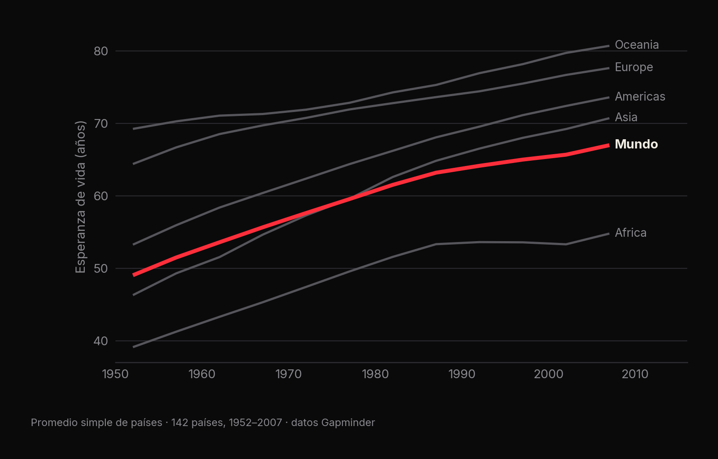
TODOS LOS CONTINENTES SUBEN
CONCLUSIÓN
El promedio mundial pasó de 49.1 a 67.0 años en 55 años, pero África sigue muy por debajo del resto.
Análisis descriptivo: Esperanza de vida · Brandon Uriel García Sánchez
03

Slide 4
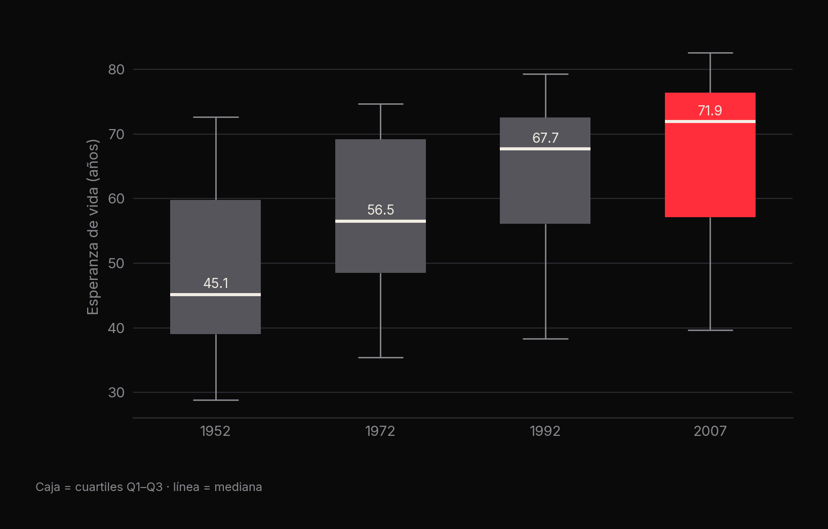
LA MEDIANA SUBE MÁS RÁPIDO QUE EL PROMEDIO
CONCLUSIÓN
La mediana subió de 45.1 a 71.9 años: la mayoría de los países avanzó, pero queda una cola de países rezagados.
Análisis descriptivo: Esperanza de vida · Brandon Uriel García Sánchez
04

Slide 5
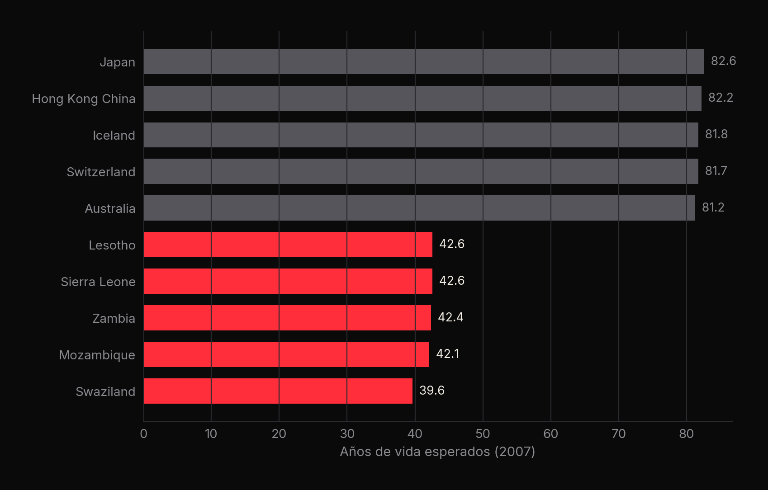
LA BRECHA EN 2007
CONCLUSIÓN
Entre Japan (82.6) y Swaziland (39.6) hay 43 años de diferencia.
Análisis descriptivo: Esperanza de vida · Brandon Uriel García Sánchez
05

Slide 6
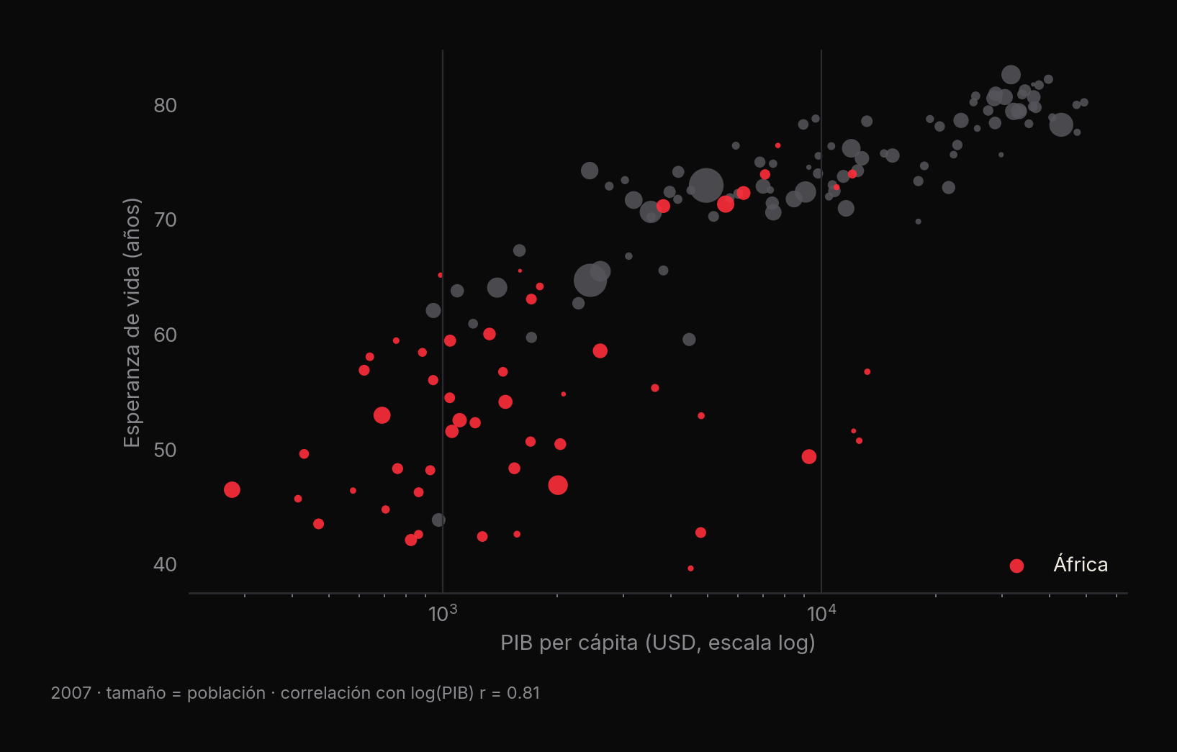
MÁS INGRESO, MÁS VIDA
CONCLUSIÓN
La vida crece con el logaritmo del PIB (r = 0.81): duplicar el ingreso suma ~5.0 años. Por eso los primeros dólares importan mucho más que los últimos.
Análisis descriptivo: Esperanza de vida · Brandon Uriel García Sánchez
06

Slide 7
EN NÚMEROS
+17.9
43 años
142
AÑOS GANADOS
BRECHA 2007
PAÍSES
promedio mundial 49.1 → 67.0
Japan vs Swaziland
12 mediciones cada uno, sin nulos
Análisis descriptivo: Esperanza de vida · Brandon Uriel García Sánchez
07

Slide 8
LO QUE APRENDÍ
01
Comparar media y mediana revela la forma de la distribución
02
Una escala logarítmica cambia por completo la lectura del ingreso
03
Los promedios por continente esconden desigualdad interna
04
Verificar nulos y cobertura antes de comparar años
Análisis descriptivo: Esperanza de vida · Brandon Uriel García Sánchez
08

Slide 9
GRACIAS
linkedin.com/in/brandon-uriel-garcia-sanchez-9ab77b320
github.com/CatoXP

